Slide 1
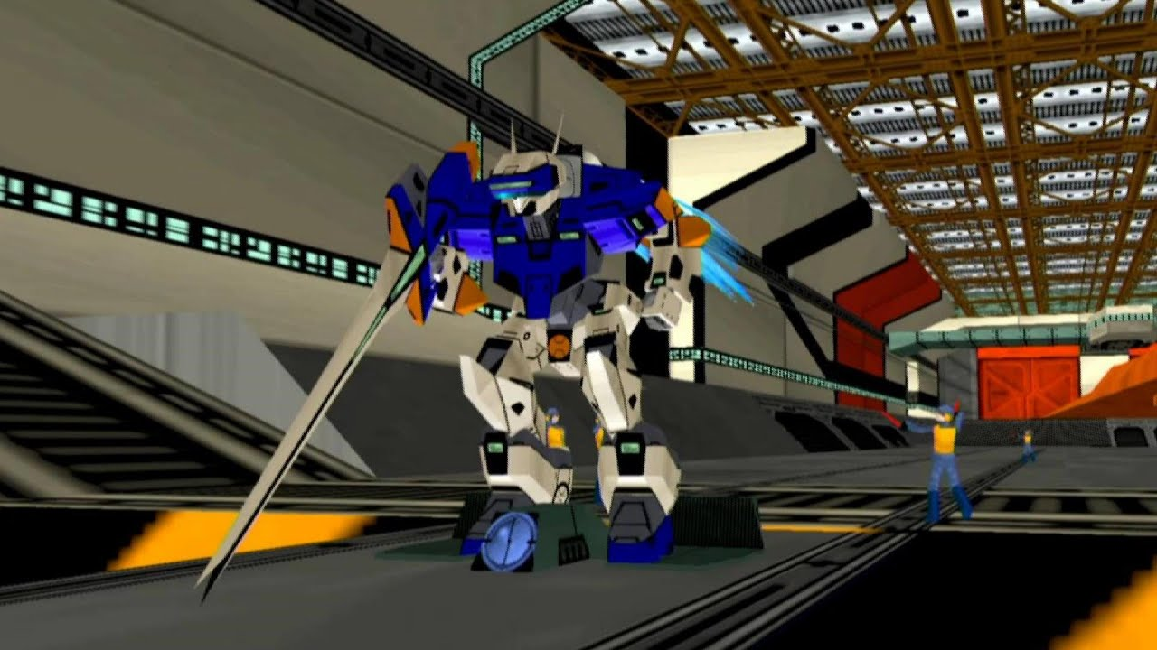
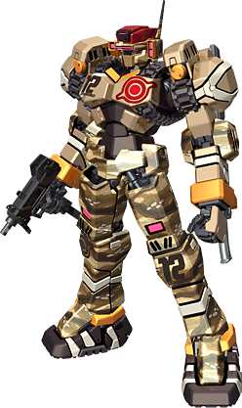
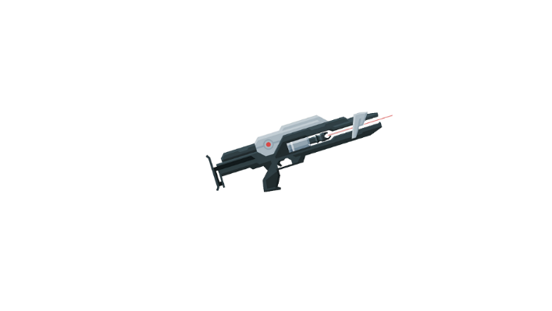

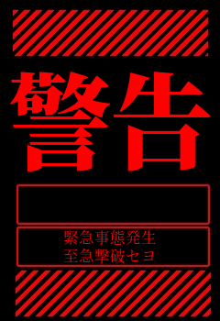
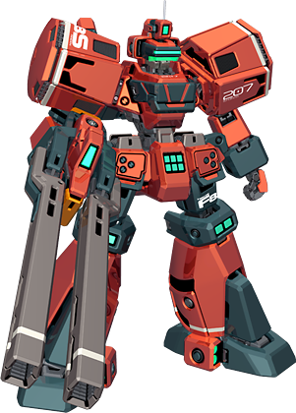
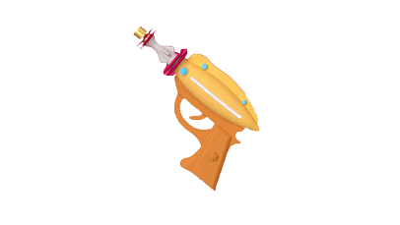
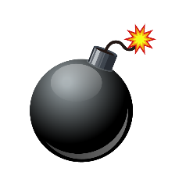

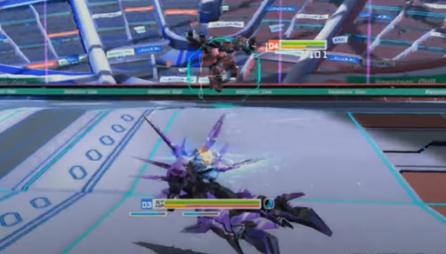
電脳戦機VARTUALON（仮）
3Dシューティングゲーム
ロボアクション
君は戦士だ、兵士ではない
Light weapon
Light weapon
VS
Heavy weapon
Heavy weapon
WARNING
消費ゲージが多いほど
強烈な一撃を叩き込める！
ロボットに乗り込み敵を倒す王道アクションシューティング！！！！
ゲージを消費しウエポンを使いこなせ！いつ使うかは自分次第！
敵ヲ撃破セヨ
1VS1による弾や技の駆け引き…自分だけの戦法を編み出し勝利をつかめ！
相手はすべて人間…戦法や立ち回り、運に至るまで己の全てを持って相手に挑め！

